Slide 1
Οδηγός Mentimeter Κουκάκης Γεώργιος/ Καθηγητής Πληροφορικής
Ελληνικο μεσογειακο πανεπιστημιο
Κεντρο υποστηριξησ διδασκαλιασ και μαθησησ
https://kedima.hmu.gr/
Το σεμινάριο υλοποιείται στα πλαίσια της Πράξης «Γραφείο υποστήριξης της διδασκαλίας και μάθησης στο Ελληνικό Μεσογειακό Πανεπιστήμιο» με κωδικό ΟΠΣ (MIS) 5162371.
Το έργο συγχρηματοδοτείται από την Ελλάδα και την Ευρωπαϊκή Ένωση (Ευρωπαϊκό Κοινωνικό Ταμείο) μέσω του Επιχειρησιακού Προγράμματος «Ανάπτυξη Ανθρώπινου Δυναμικού, Εκπαίδευση και Διά Βίου Μάθηση» .

Slide 2
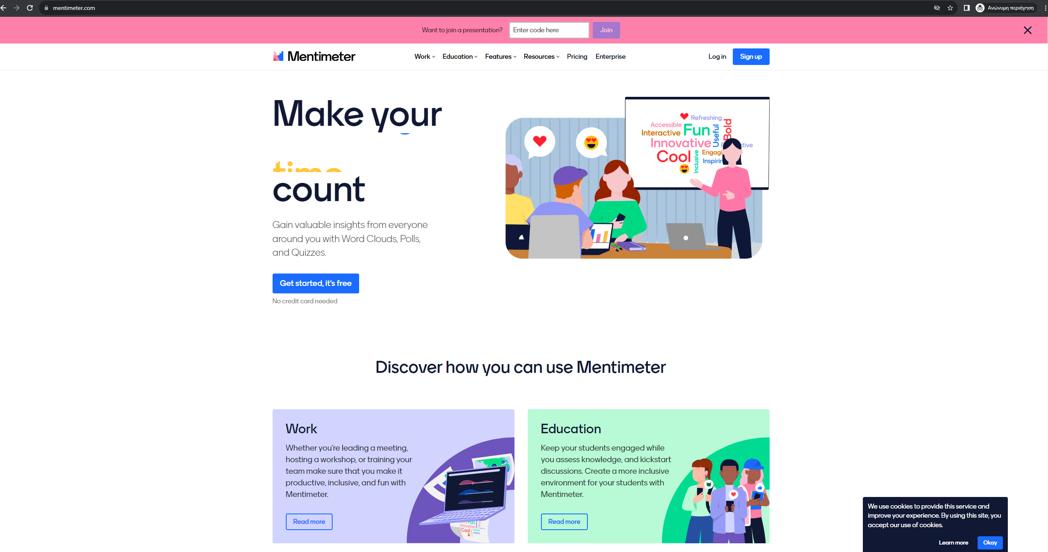
Κεντρική σελίδα Mentimeter
Mentimeter Reproduced from Mentimeter website, 2023, Retrieved from https://www.mentimeter.com/ Copyright 2023 by Mentimeter Inc.
Ελληνικό Μεσογειακό Πανεπιστήμιο/ Κέντρο Υποστήριξης Διδασκαλίας και Μάθησης

Slide 3
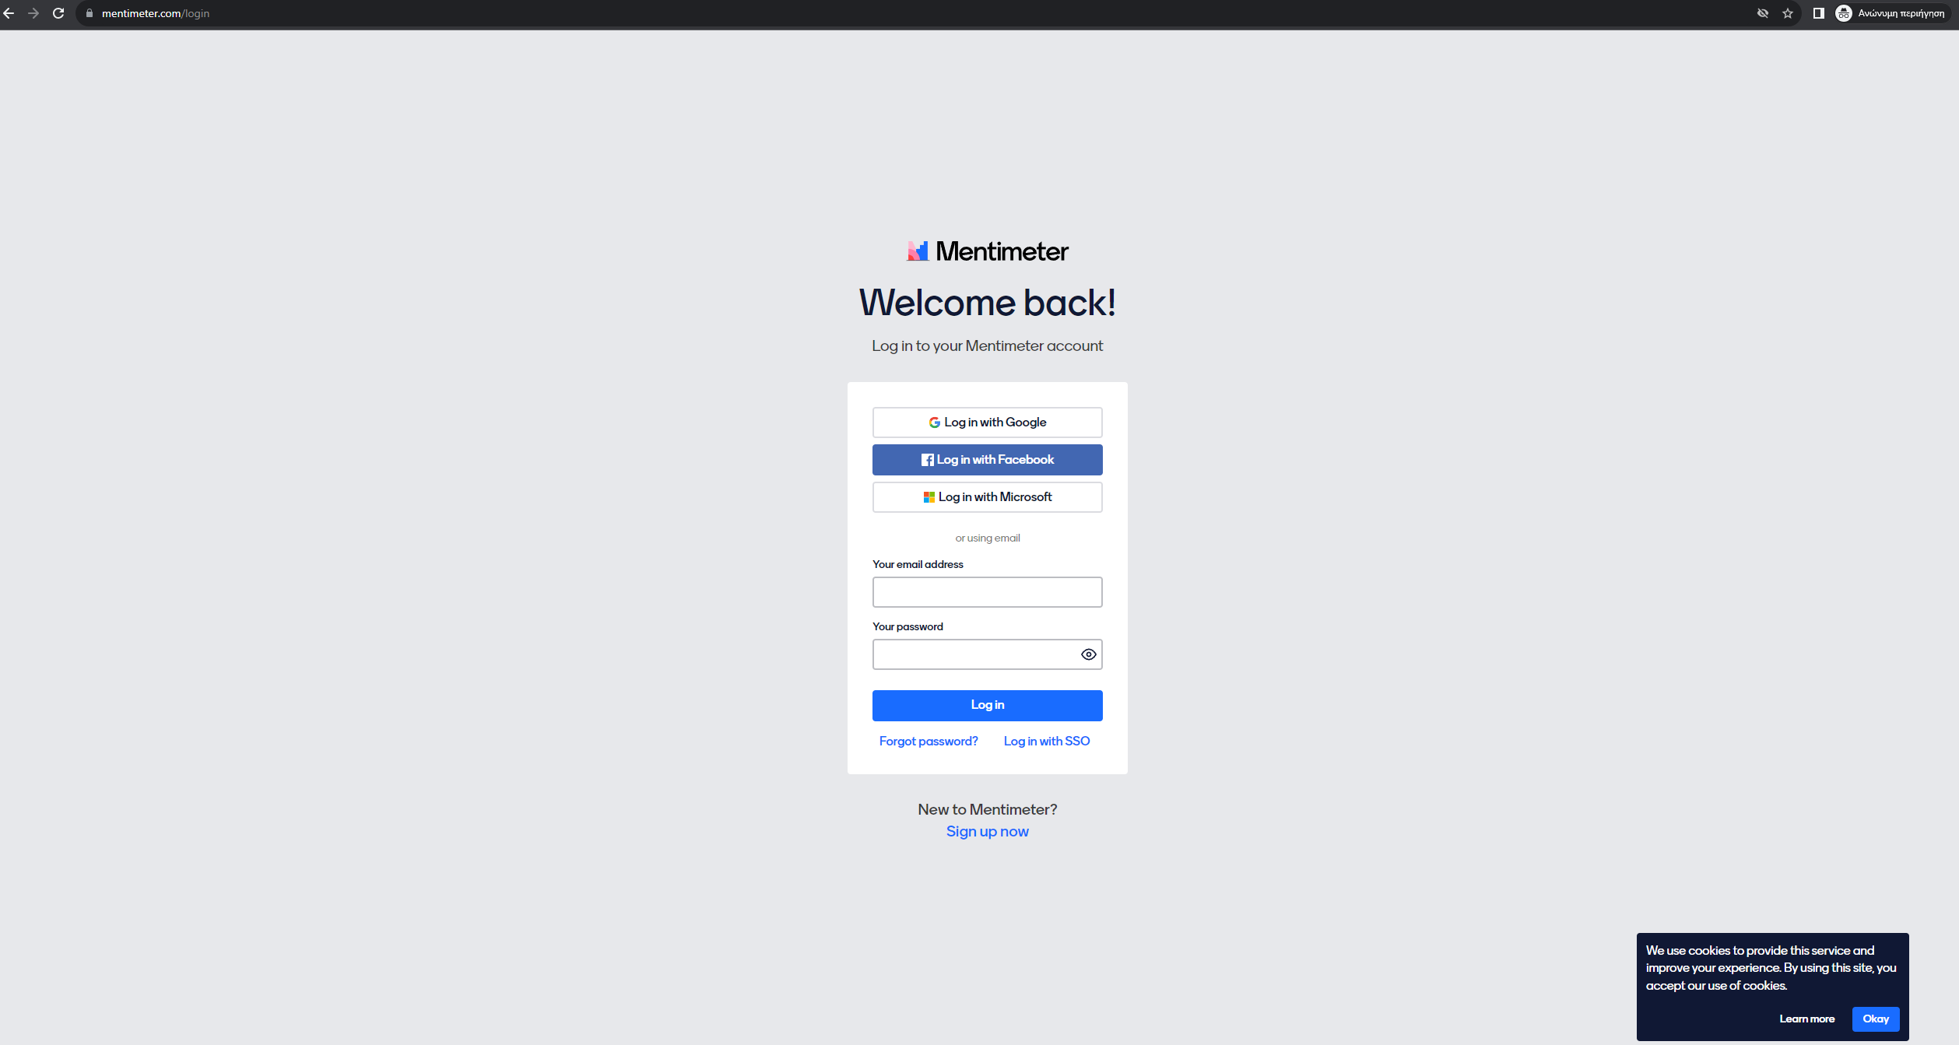
Εγγραφή στο Mentimeter
Mentimeter Reproduced from Mentimeter website, 2023, Retrieved from https://www.mentimeter.com/ Copyright 2023 by Mentimeter Inc.
Ελληνικό Μεσογειακό Πανεπιστήμιο/ Κέντρο Υποστήριξης Διδασκαλίας και Μάθησης

Slide 4
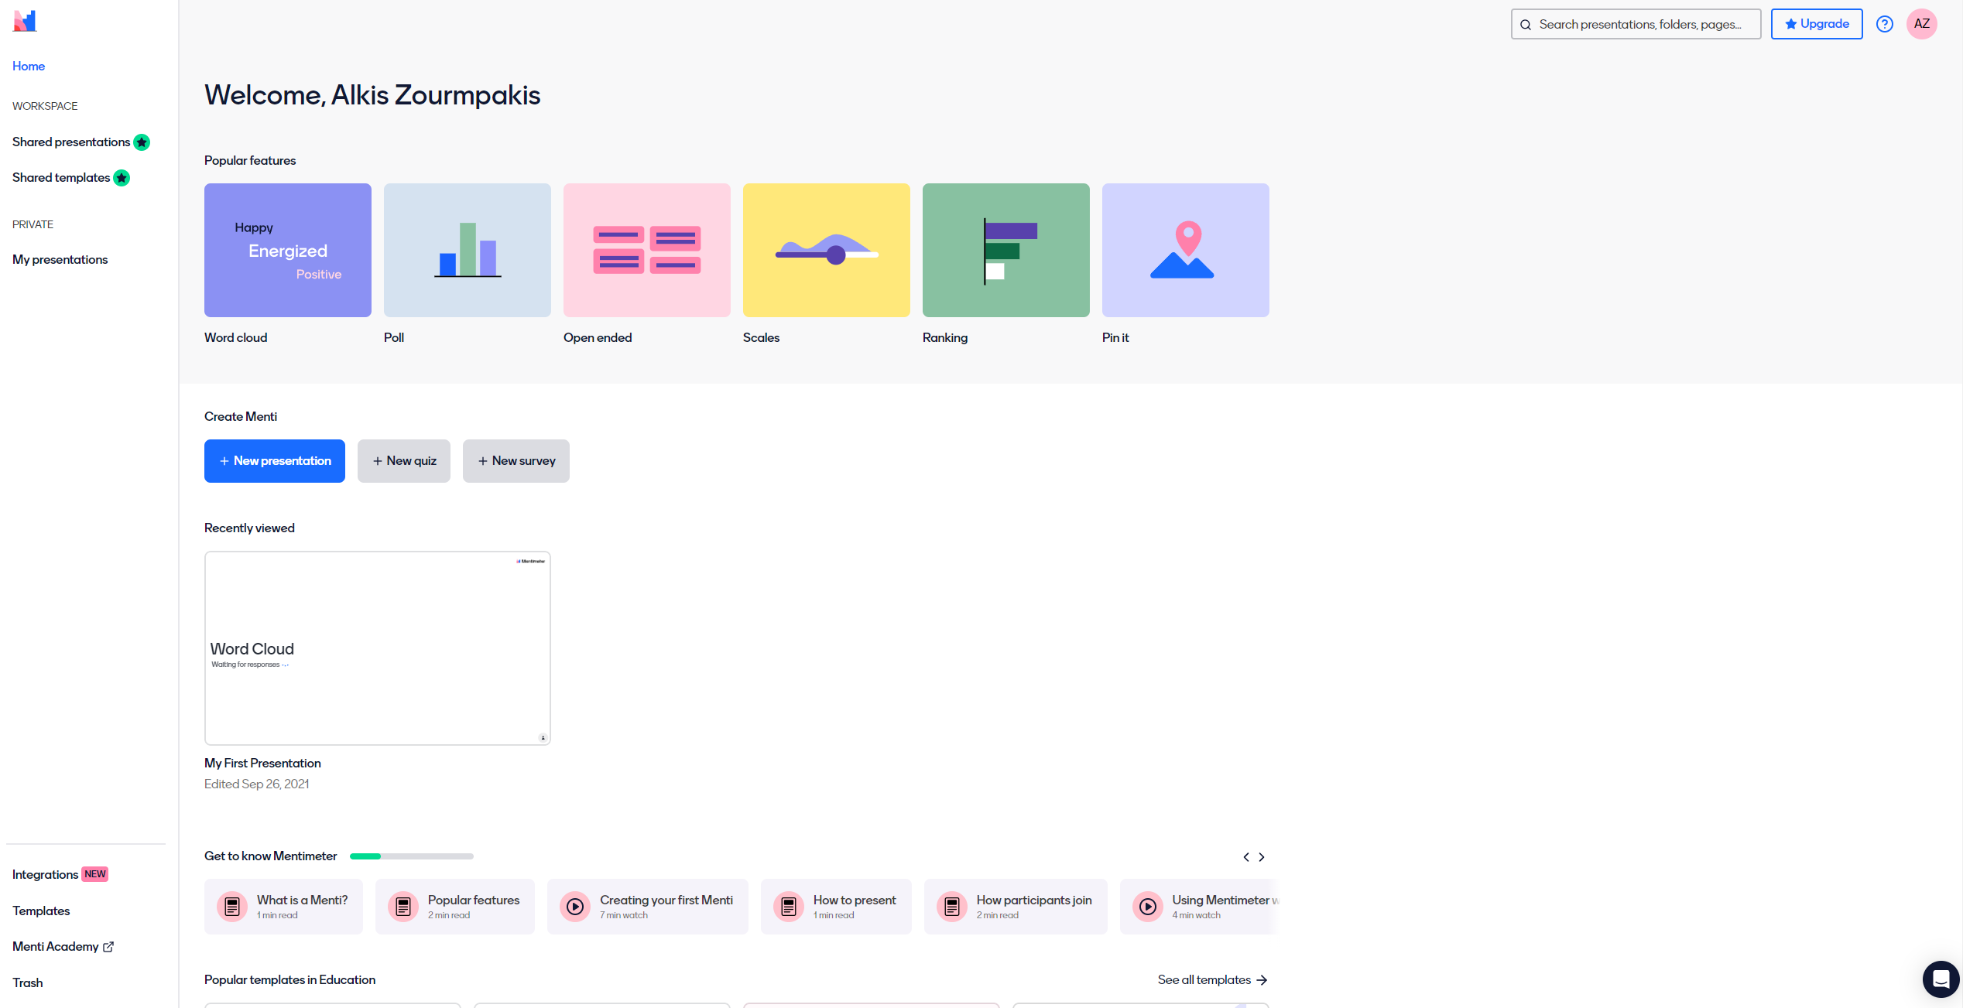
Προφίλ Λογαριασμού
Mentimeter Reproduced from Mentimeter website, 2023, Retrieved from https://www.mentimeter.com/ Copyright 2023 by Mentimeter Inc.
Ελληνικό Μεσογειακό Πανεπιστήμιο/ Κέντρο Υποστήριξης Διδασκαλίας και Μάθησης

Slide 5
Δημιουργία νέας παρουσίασης
Mentimeter Reproduced from Mentimeter website, 2023, Retrieved from https://www.mentimeter.com/ Copyright 2023 by Mentimeter Inc.
Ελληνικό Μεσογειακό Πανεπιστήμιο/ Κέντρο Υποστήριξης Διδασκαλίας και Μάθησης

Slide 6
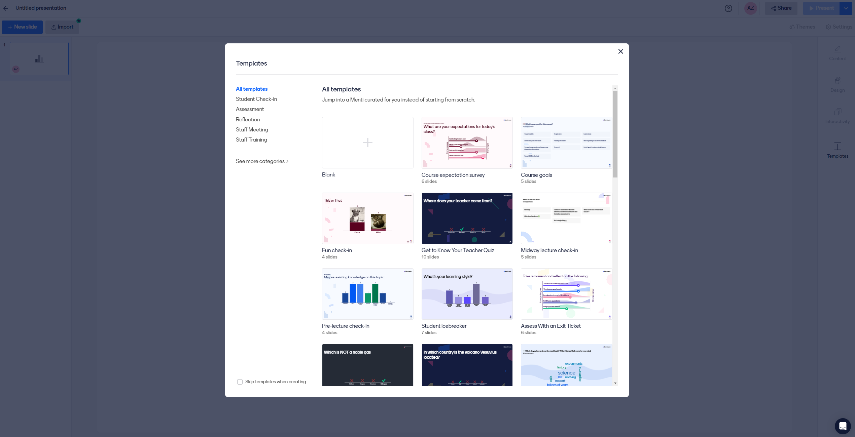
Είδη template προς χρήση
Mentimeter Reproduced from Mentimeter website, 2023, Retrieved from https://www.mentimeter.com/ Copyright 2023 by Mentimeter Inc.
Ελληνικό Μεσογειακό Πανεπιστήμιο/ Κέντρο Υποστήριξης Διδασκαλίας και Μάθησης

Slide 7
Επιλογή είδους νέας διαφάνειας
Mentimeter Reproduced from Mentimeter website, 2023, Retrieved from https://www.mentimeter.com/ Copyright 2023 by Mentimeter Inc.
Ελληνικό Μεσογειακό Πανεπιστήμιο/ Κέντρο Υποστήριξης Διδασκαλίας και Μάθησης

Slide 8
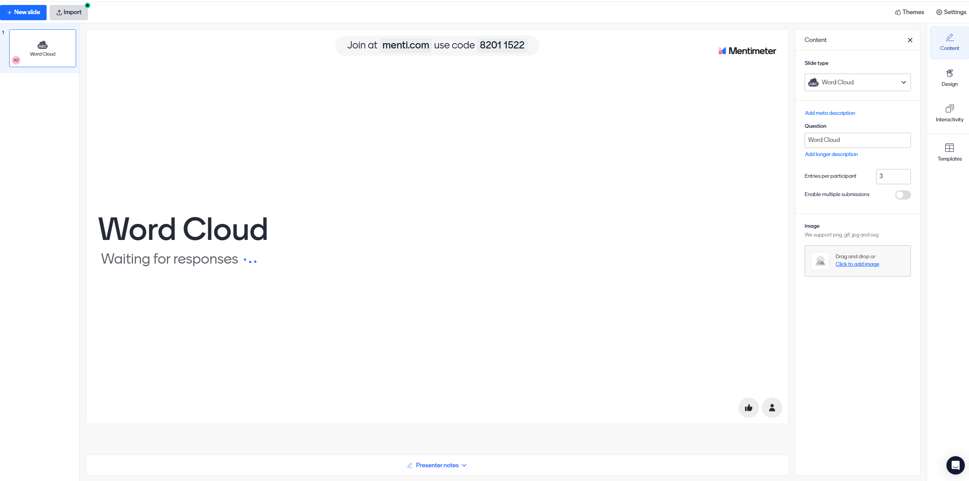
Χρήση Word Cloud
Σύννεφο λέξεων είναι μια συλλογή, ή συστάδα, λέξεων που απεικονίζονται σε διαφορετικά μεγέθη:
Κάντε οποιαδήποτε ερώτηση ανοικτού τύπου. Οι συμμετέχοντες απαντούν με ελεύθερο κείμενο.
Mentimeter Reproduced from Mentimeter website, 2023, Retrieved from https://www.mentimeter.com/ Copyright 2023 by Mentimeter Inc.
Ελληνικό Μεσογειακό Πανεπιστήμιο/ Κέντρο Υποστήριξης Διδασκαλίας και Μάθησης

Slide 9
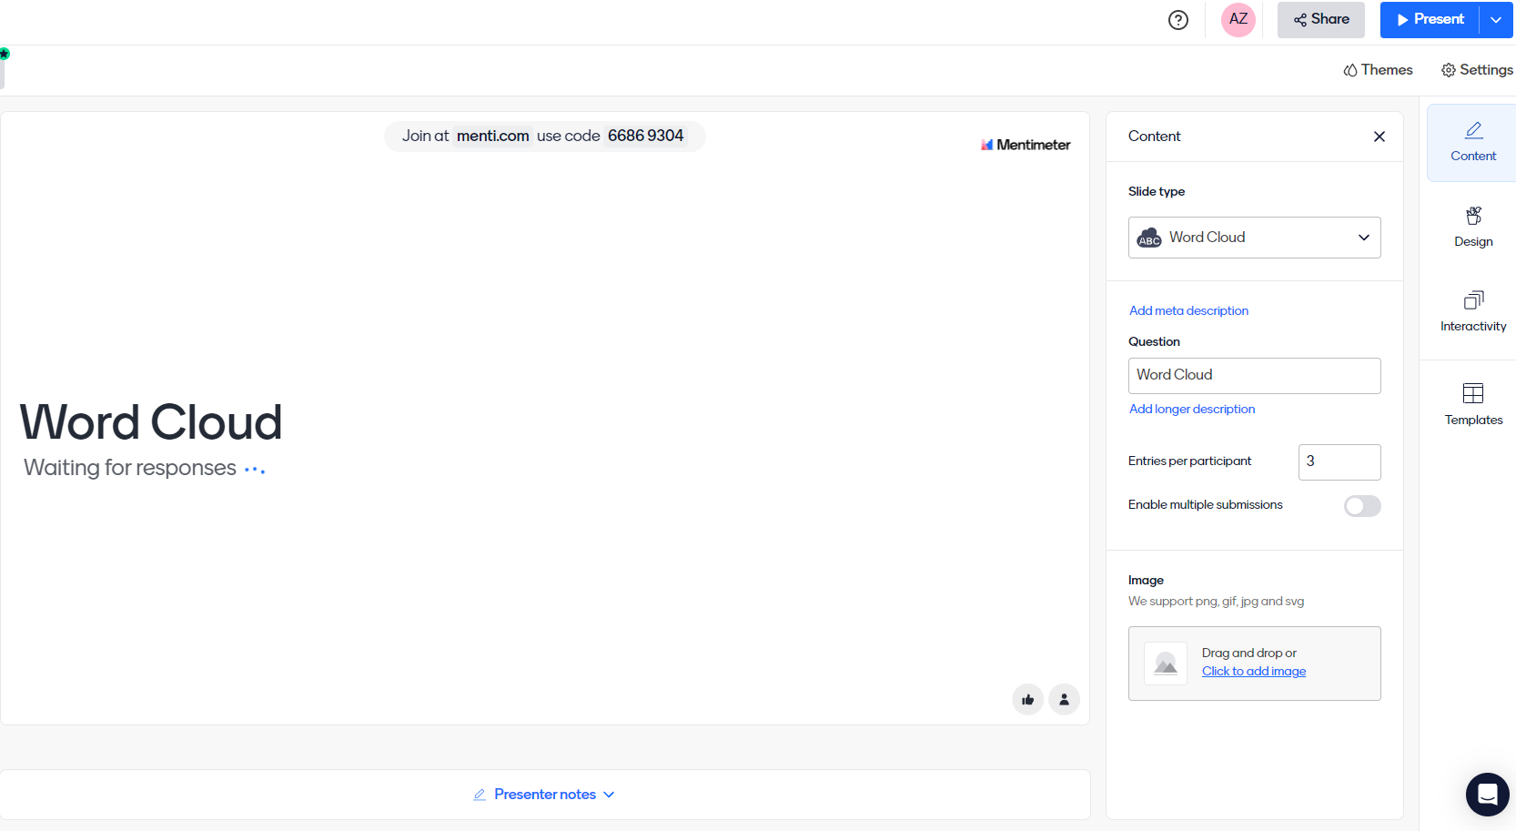
Δοκιμή διαφάνειας/παρουσίασης
Mentimeter Reproduced from Mentimeter website, 2023, Retrieved from https://www.mentimeter.com/ Copyright 2023 by Mentimeter Inc.
Ελληνικό Μεσογειακό Πανεπιστήμιο/ Κέντρο Υποστήριξης Διδασκαλίας και Μάθησης

Slide 10
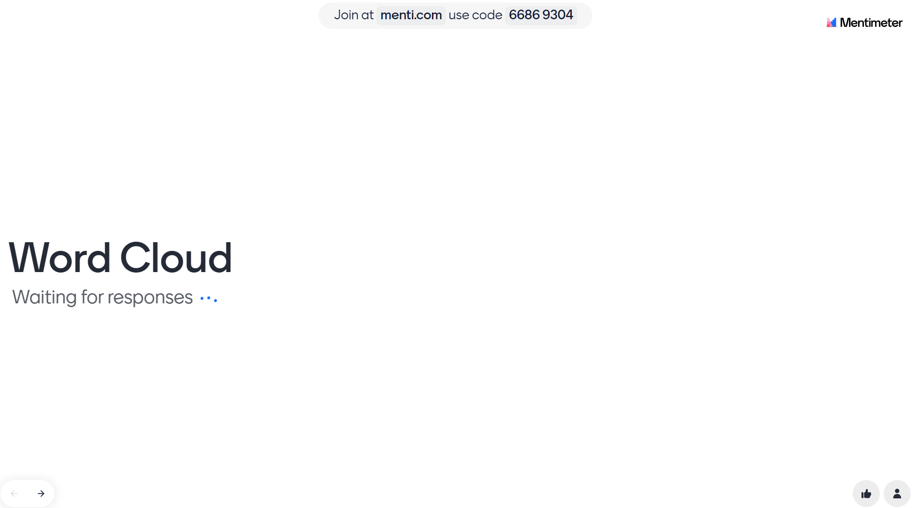
Παράθυρο παρουσιαστή σε δοκιμή
Mentimeter Reproduced from Mentimeter website, 2023, Retrieved from https://www.mentimeter.com/ Copyright 2023 by Mentimeter Inc.
Ελληνικό Μεσογειακό Πανεπιστήμιο/ Κέντρο Υποστήριξης Διδασκαλίας και Μάθησης

Slide 11
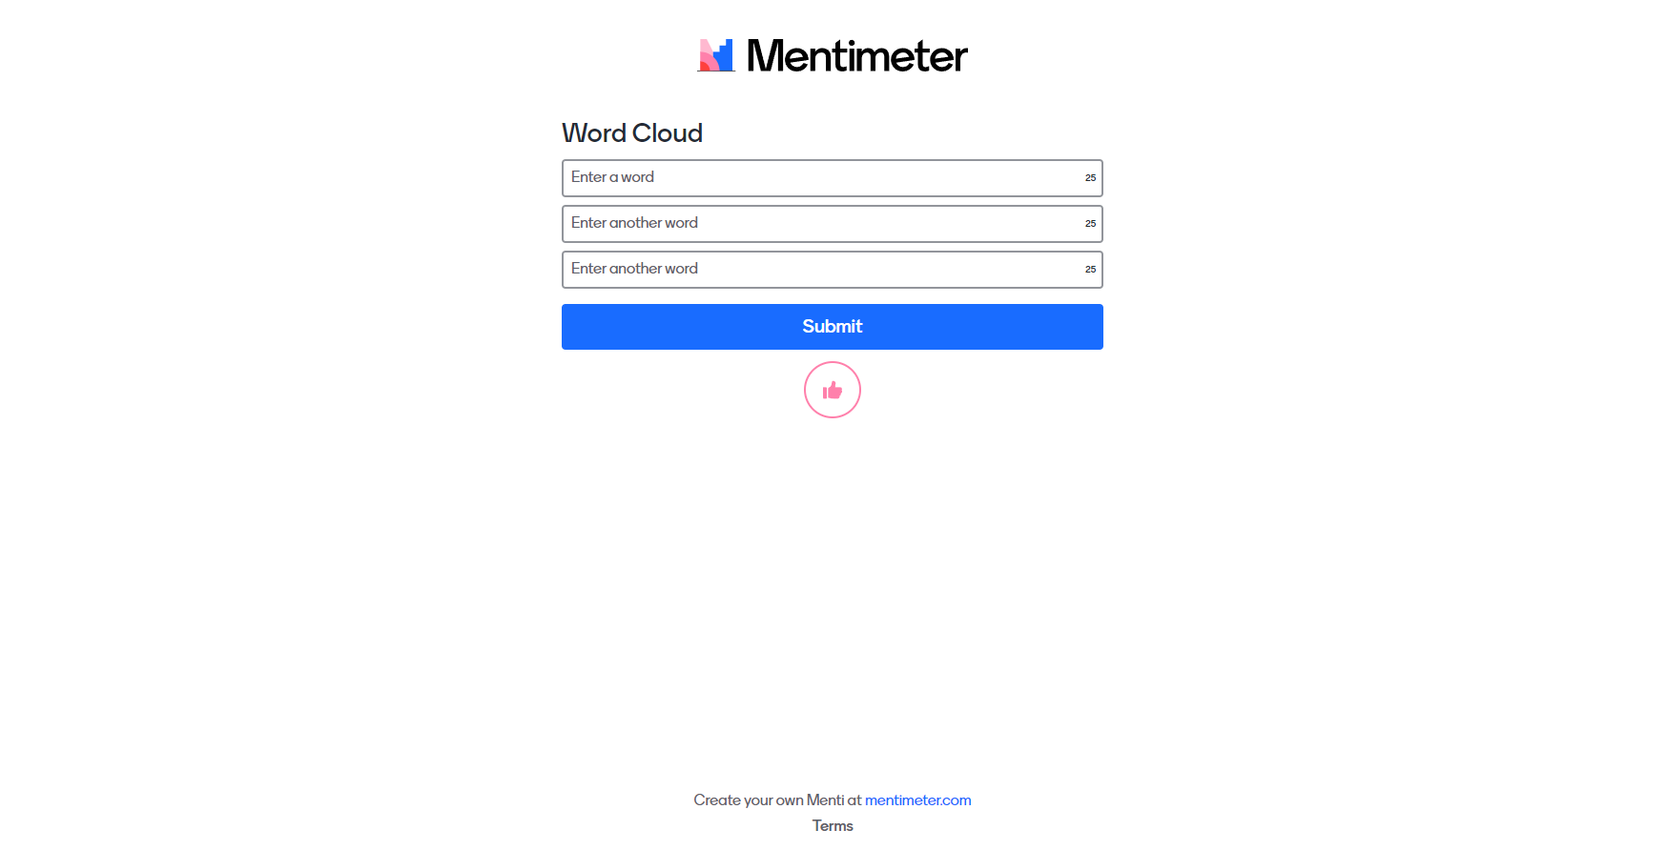
Παράθυρο συμμετέχοντα σε δοκιμή
Mentimeter Reproduced from Mentimeter website, 2023, Retrieved from https://www.mentimeter.com/ Copyright 2023 by Mentimeter Inc.
Ελληνικό Μεσογειακό Πανεπιστήμιο/ Κέντρο Υποστήριξης Διδασκαλίας και Μάθησης

Slide 12
Αποτέλεσμα μίας καταγραφής
Mentimeter Reproduced from Mentimeter website, 2023, Retrieved from https://www.mentimeter.com/ Copyright 2023 by Mentimeter Inc.
Ελληνικό Μεσογειακό Πανεπιστήμιο/ Κέντρο Υποστήριξης Διδασκαλίας και Μάθησης

Slide 13
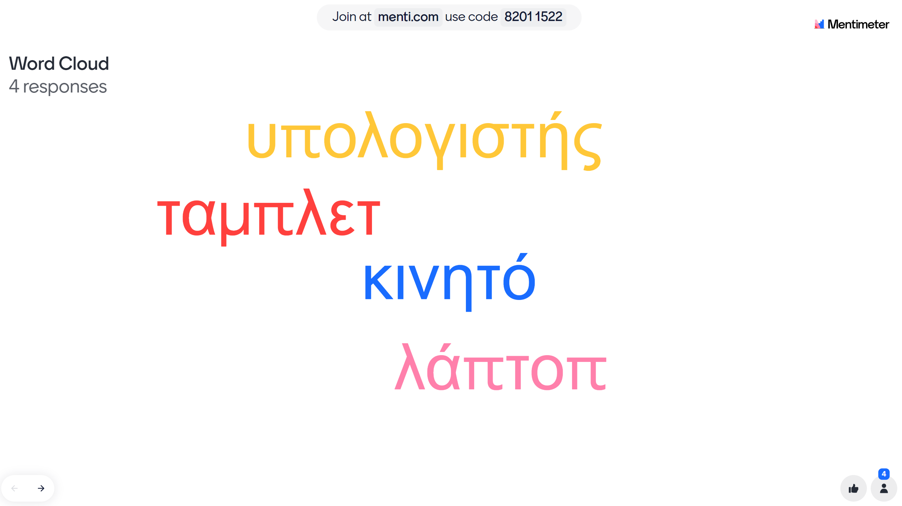
Αποτέλεσμα περισσότερων απαντήσεων
Mentimeter Reproduced from Mentimeter website, 2023, Retrieved from https://www.mentimeter.com/ Copyright 2023 by Mentimeter Inc.
Ελληνικό Μεσογειακό Πανεπιστήμιο/ Κέντρο Υποστήριξης Διδασκαλίας και Μάθησης

Slide 14
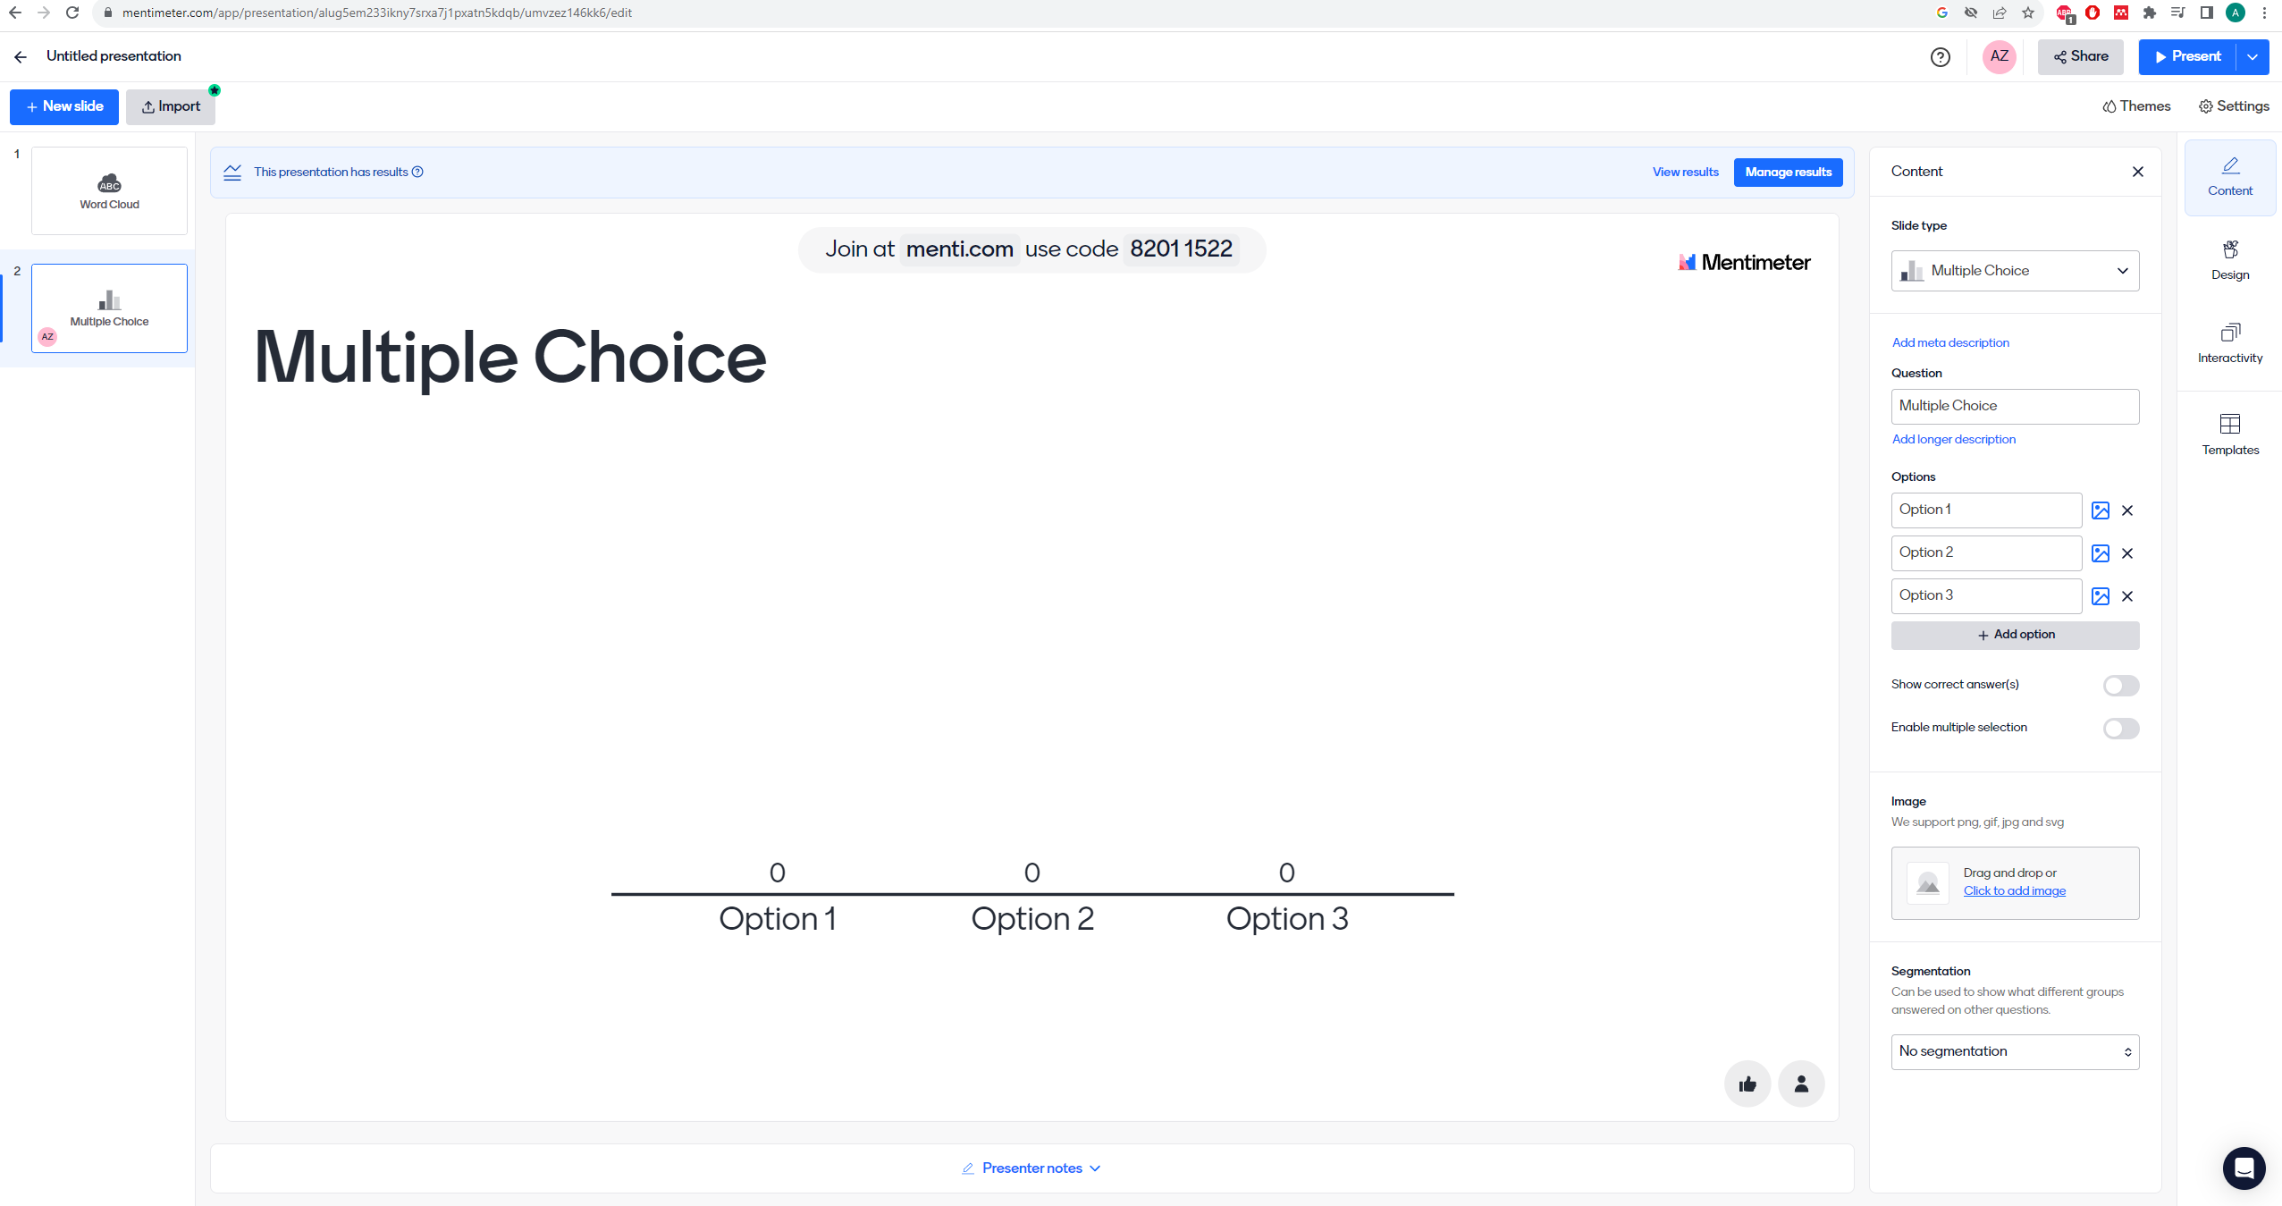
Χρήση ερωτήσεων πολλαπλών επιλογών
Κάντε μία ερώτηση στους συμμετέχοντες την οποία μπορούν να απαντήσουν με προκαθορισμένες επιλογές. Οι απαντήσεις τους εμφανίζονται live εκείνη τη στιγμή.
Mentimeter Reproduced from Mentimeter website, 2023, Retrieved from https://www.mentimeter.com/ Copyright 2023 by Mentimeter Inc.
Ελληνικό Μεσογειακό Πανεπιστήμιο/ Κέντρο Υποστήριξης Διδασκαλίας και Μάθησης

Slide 15
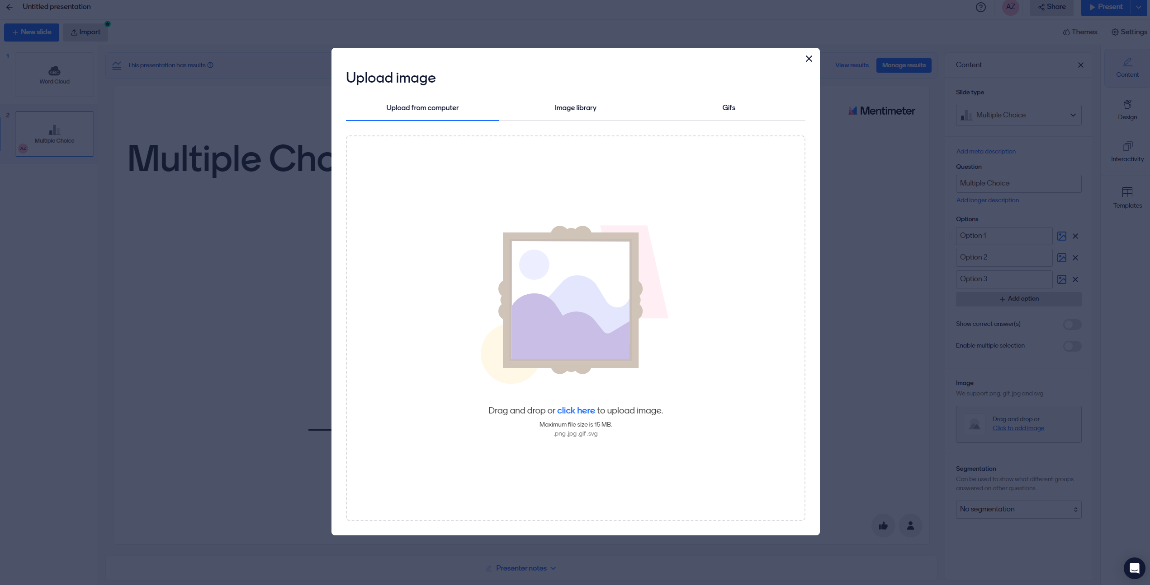
Προσθήκη φωτογραφιών ή Gifs στη θέση των απαντήσεων
Mentimeter Reproduced from Mentimeter website, 2023, Retrieved from https://www.mentimeter.com/ Copyright 2023 by Mentimeter Inc.
Ελληνικό Μεσογειακό Πανεπιστήμιο/ Κέντρο Υποστήριξης Διδασκαλίας και Μάθησης

Slide 16
Ερωτήσεις πολλαπλών επιλογών με χρήση Gifs
Mentimeter Reproduced from Mentimeter website, 2023, Retrieved from https://www.mentimeter.com/ Copyright 2023 by Mentimeter Inc.
Ελληνικό Μεσογειακό Πανεπιστήμιο/ Κέντρο Υποστήριξης Διδασκαλίας και Μάθησης

Slide 17
Χρήση διαφανειών
Mentimeter Reproduced from Mentimeter website, 2023, Retrieved from https://www.mentimeter.com/ Copyright 2023 by Mentimeter Inc.
Ελληνικό Μεσογειακό Πανεπιστήμιο/ Κέντρο Υποστήριξης Διδασκαλίας και Μάθησης

Slide 18
Προσθήκη εικόνας στις διαφάνειες
Mentimeter Reproduced from Mentimeter website, 2023, Retrieved from https://www.mentimeter.com/ Copyright 2023 by Mentimeter Inc.
Ελληνικό Μεσογειακό Πανεπιστήμιο/ Κέντρο Υποστήριξης Διδασκαλίας και Μάθησης

Slide 19
Δυνατότητα γρήγορης αλλαγής τύπου διαφάνειας
Mentimeter Reproduced from Mentimeter website, 2023, Retrieved from https://www.mentimeter.com/ Copyright 2023 by Mentimeter Inc.
Ελληνικό Μεσογειακό Πανεπιστήμιο/ Κέντρο Υποστήριξης Διδασκαλίας και Μάθησης

Slide 20
Δυνατότητα αλλαγής τρόπου παρουσίασης διαφάνειας
Mentimeter Reproduced from Mentimeter website, 2023, Retrieved from https://www.mentimeter.com/ Copyright 2023 by Mentimeter Inc.
Ελληνικό Μεσογειακό Πανεπιστήμιο/ Κέντρο Υποστήριξης Διδασκαλίας και Μάθησης

Slide 21
Δυνατότητα προσθήκης διαδραστικότητας στη διαφάνεια
Mentimeter Reproduced from Mentimeter website, 2023, Retrieved from https://www.mentimeter.com/ Copyright 2023 by Mentimeter Inc.
Ελληνικό Μεσογειακό Πανεπιστήμιο/ Κέντρο Υποστήριξης Διδασκαλίας και Μάθησης

Slide 22
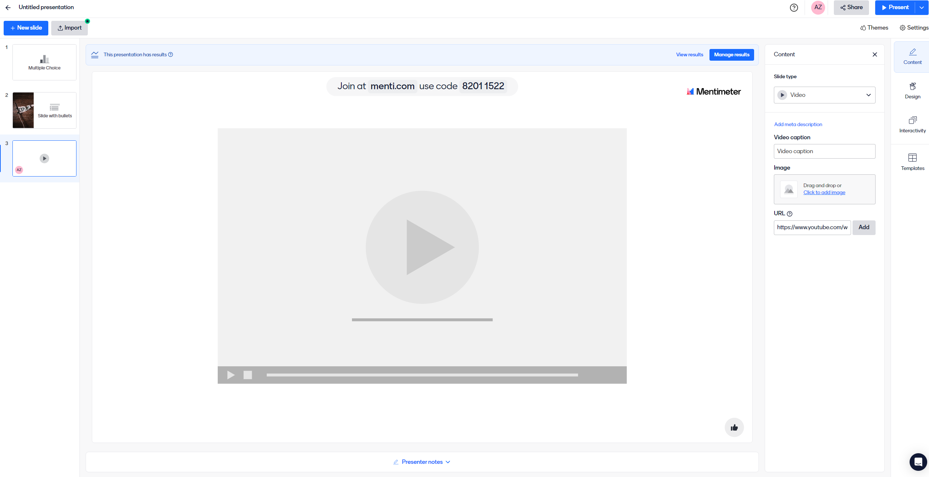
Δυνατότητα προσθήκης βίντεο
Mentimeter Reproduced from Mentimeter website, 2023, Retrieved from https://www.mentimeter.com/ Copyright 2023 by Mentimeter Inc.
Ελληνικό Μεσογειακό Πανεπιστήμιο/ Κέντρο Υποστήριξης Διδασκαλίας και Μάθησης

Slide 23
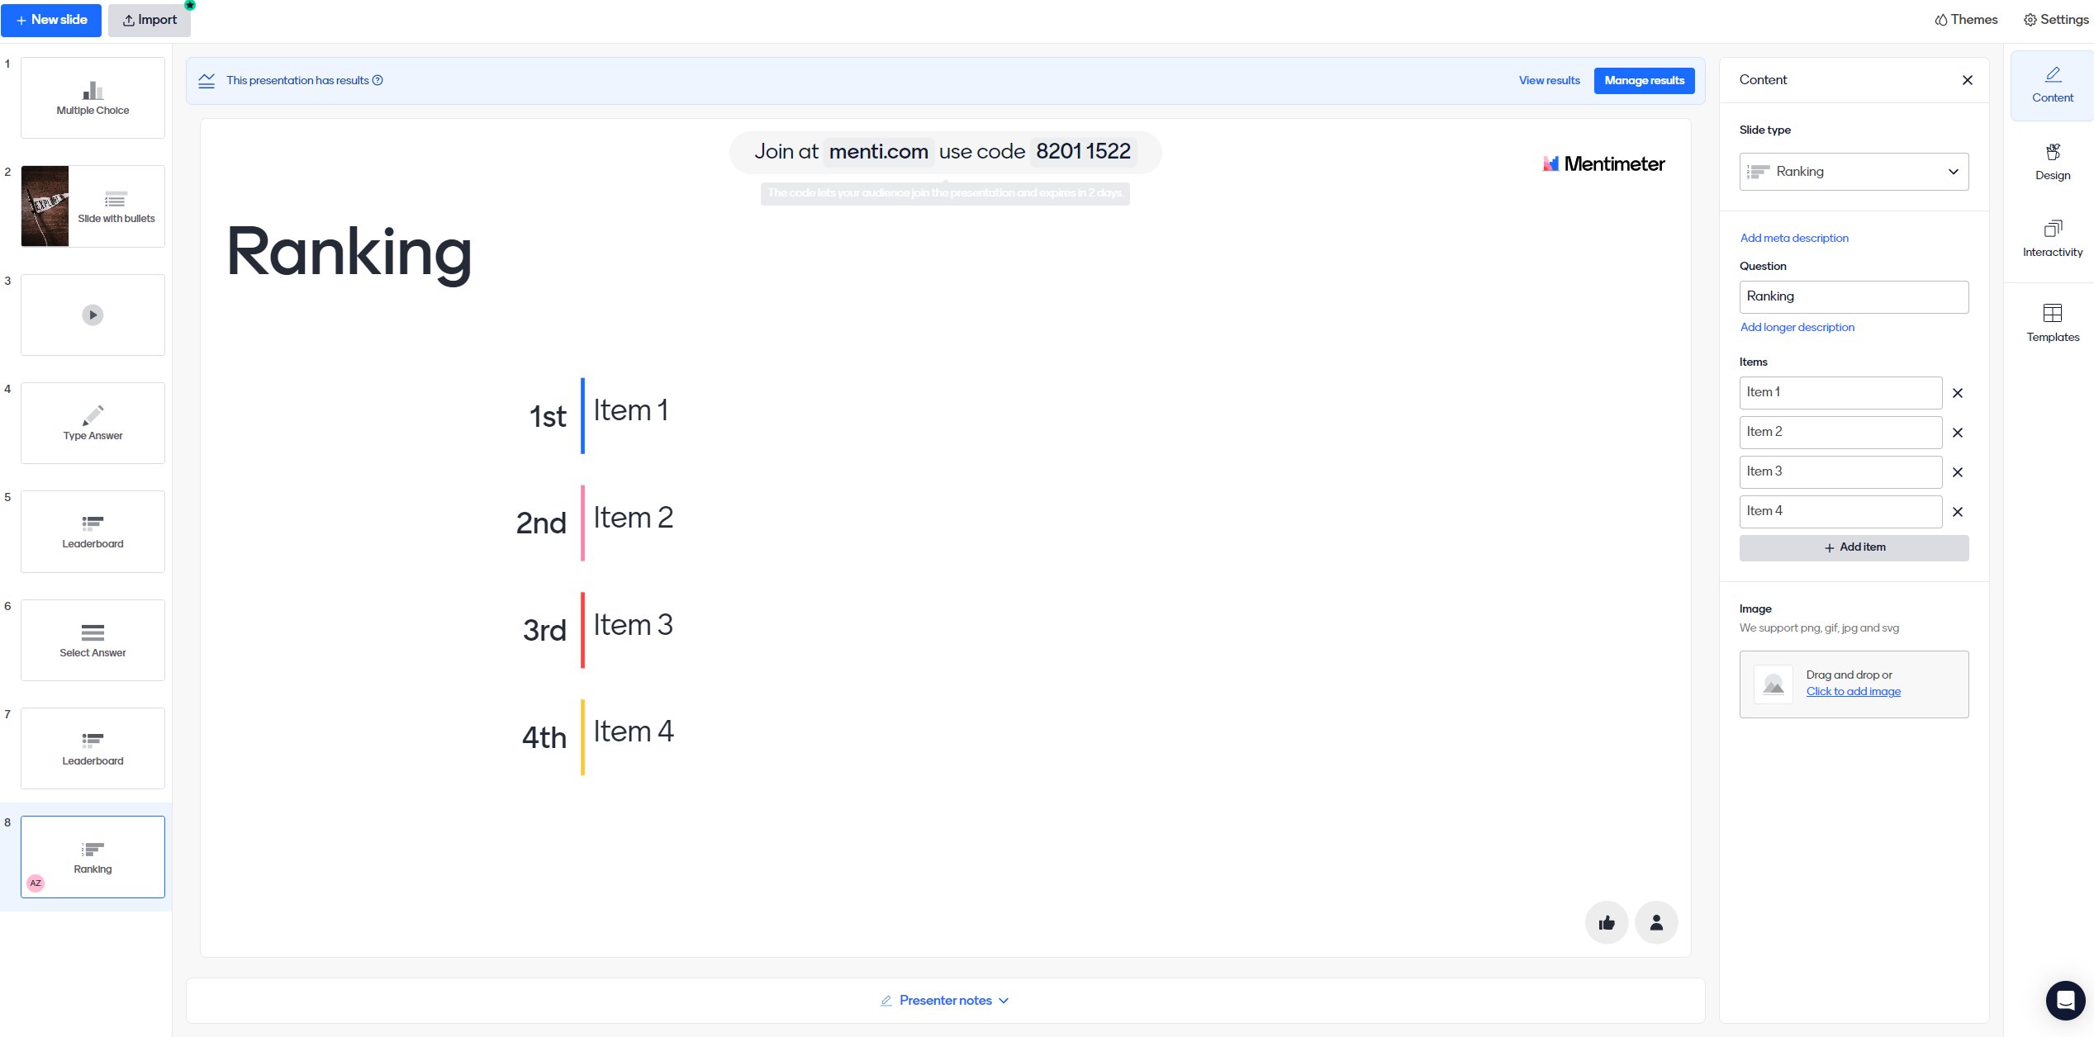
Χρήση ερώτησης κατάταξης
Mentimeter Reproduced from Mentimeter website, 2023, Retrieved from https://www.mentimeter.com/ Copyright 2023 by Mentimeter Inc.
Ελληνικό Μεσογειακό Πανεπιστήμιο/ Κέντρο Υποστήριξης Διδασκαλίας και Μάθησης

Slide 24
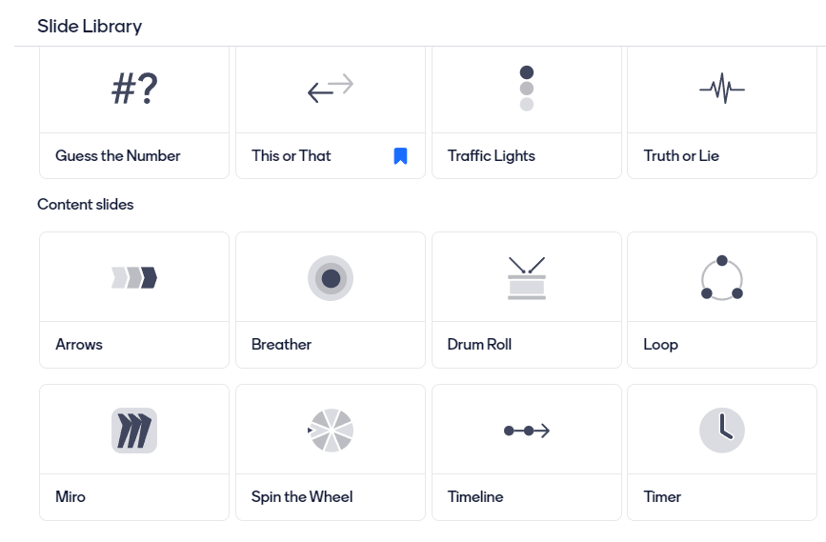
Επιπλέον είδη διαφανειών περιεχομένου
Mentimeter Reproduced from Mentimeter website, 2023, Retrieved from https://www.mentimeter.com/ Copyright 2023 by Mentimeter Inc.
Ελληνικό Μεσογειακό Πανεπιστήμιο/ Κέντρο Υποστήριξης Διδασκαλίας και Μάθησης

Slide 25
Το σεμινάριο υλοποιείται στα πλαίσια της Πράξης «Γραφείο υποστήριξης της διδασκαλίας και μάθησης στο Ελληνικό Μεσογειακό Πανεπιστήμιο» με κωδικό ΟΠΣ (MIS) 5162371.
Το έργο συγχρηματοδοτείται από την Ελλάδα και την Ευρωπαϊκή Ένωση (Ευρωπαϊκό Κοινωνικό Ταμείο) μέσω του Επιχειρησιακού Προγράμματος «Ανάπτυξη Ανθρώπινου Δυναμικού, Εκπαίδευση και Διά Βίου Μάθηση» .

